Slide 1
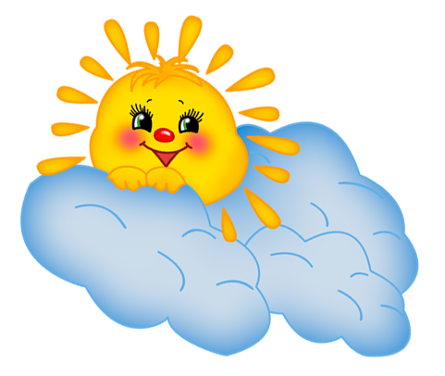
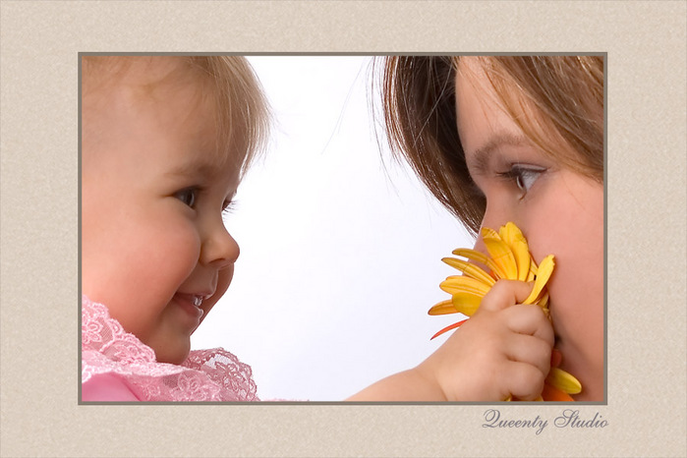
ПРЕЗЕНТАЦИЯ ИНТЕГРИРОВАННОГО ЗАНЯТИЯ СОВМЕСТНОГО С РОДИТЕЛЯМИ.
« МАМА В ДОМЕ, ЧТО СОЛНЫШКО НА НЕБЕ»
Составили и провели:
Голубева О.В.
- музыкальный руководитель
Дементьева Н.А.
– учитель - логопед
Барболина Е.И.
- воспитатель логопедической группы

Slide 2
РЕШАЕМЫЕ ЗАДАЧИ:
РАЗВИТИЕ ОБРАЗНОГО МЫШЛЕНИЯ.
РАЗВИТИЕ МУЗЫКАЛЬНОГО И РЕЧЕВОГО СЛУХА.
РАЗВИТИЕ МЕЛКОЙ МОТОРИКИ.
РАЗВИТИЕ ВЫРАЗИТЕЛЬ-
НОСТИ РЕЧИ, ИНТОНАЦИИ.
ОБОГАЩЕНИЕ СЛОВАРЯ.
ЦВЕТОТЕРАПИЯ.
СЛУШАНИЕ И УЗНАВАНИЕ МУЗЫКИ.

Slide 3
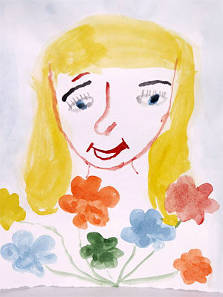
Ребята подготовили стихи о маме.
Наша мама, как весна: То, как солнце засмеётся, То, как летний ветерок Головы моей коснётся. То рассердится слегка, Будто тучка набежала, То, как радуга, она: Поглядит - и засияла! Как заботница-весна, Не присядет, не устанет. Вот придёт домой она, И тотчас весна настанет.
Мама долго хлопотала: Всё дела, дела, дела ... Мама за день так устала, На диване прилегла.
Я её не буду трогать, Только возле постою. Пусть поспит она немного - Я ей песенку спою.
К маме стану я поближе - Очень я её люблю! Жалко только, что не слышит Мама песенку мою.

Slide 4
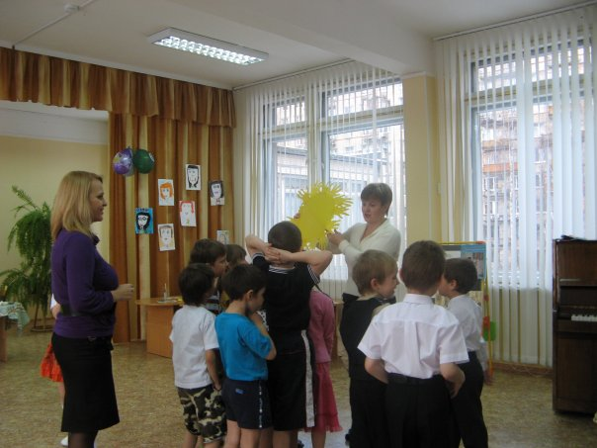
Ребята, давайте вспомним пословицы и поговорки о маме и объясним их значение.
Слепой щенок и тот к матери ползет.
Одна у человека родная мать, одна у него и Родина.
Родная земля - матушка, чужая сторона - мачеха.
Птица рада весне, а младенец матери.
Нет милее дружка, чем родная матушка.
Материнская молитва со дна моря вынимает.
На свете все найдешь, кроме отца и матери.
Родных много, а мать роднее всего.

Slide 5
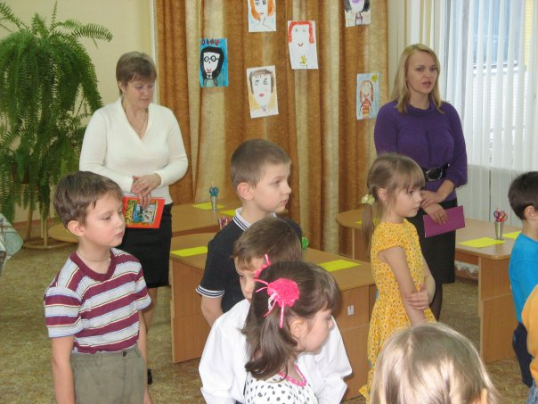
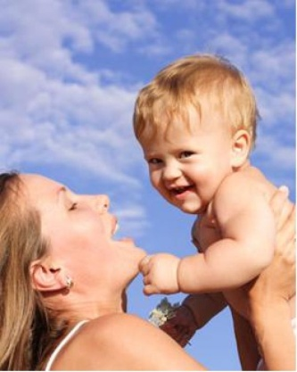
ПРИ СОЛНЫШКЕ ТЕПЛО, ПРИ МАТУШКЕ ДОБРО.
Колыбельную для мамы – поем сами.
И слушаем пьесу П.И. Чайковского –
«Мама»
Послушайте небольшой фрагмент
и выберите наиболее подходящие к этой музыке цвета.
Звучит фрагмент пьесы «Мама».
Дети выбирают подходящие цвета.
Объясняют, почему, именно, этот
выбрали цвет.
Розовый, зеленый, желтый или голубой –
эти оттенки нежные и приятные,
как мамины руки, голос, внимание, забота и любовь.

Slide 6
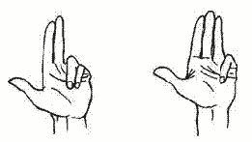
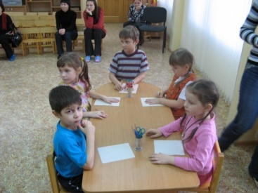
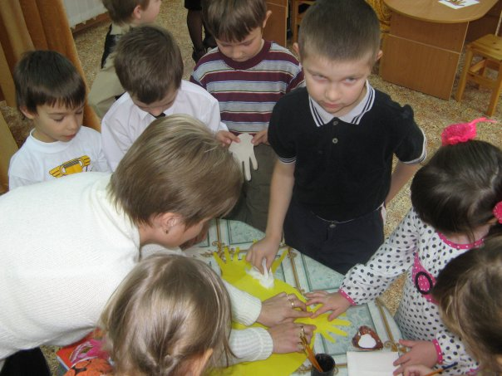
В пальчики играем – речь и мелкую моторику развиваем.
Как у нас семья большая
Да веселая.
Два у лавки стоят,
Два учиться хотят,
Два Степана у сметаны
Объедаются.
Две Дашки у кашки
Питаются.
Две Ульки в люльке
Качаются.
Лучики солнышка – наши ладошки.
Возьмем карандаш и обведем ладошки,
а потом вырежем ножницами и приклеим к
к солнышку.

Slide 7
Ребята, давайте скажем Вашим мамам пожелания от чистого сердца, касаясь каждого лучика этого солнышка.
здоровья
радости
счастья
терпения
красоты
любви
заботы
нежности
доброты
ласки

